Slide 1
包装集成解决方案
上海威侃电子材料有限公司

Slide 2
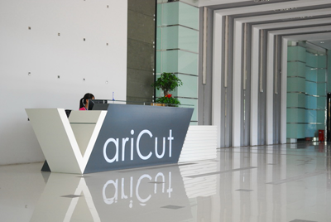
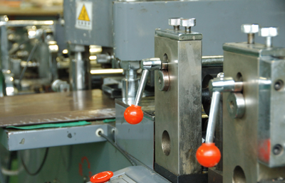
公司简介
我们专注于为电子加工业客户提供标签标识、包装集成和精密模切部件解决方案。帮助PCBA厂商、电子器件和设备加工商解决标识、装配和包装的一系列需求。
增值、易用、品质、低成本是我们为客户服务的宗旨。我们正在不断的开发新的标签材料和包装材料以满足客户在不同产品、不同环境下对包装的需求，从包装设计到产品到达买方手中，我们为客户提供完整的包装集成解决方案。使客户轻易的实现包装的完整性、包装形象的统一性及包装的安全性的统一。降低成本，保证品质。

Slide 3











服务客户1
CELESTICA

Slide 4
服务客户2

Slide 5


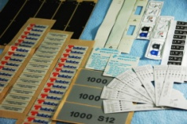

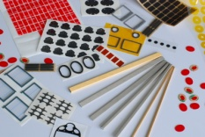
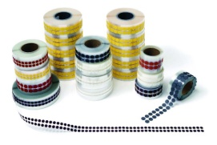
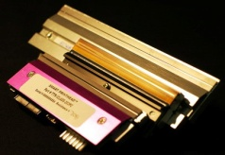
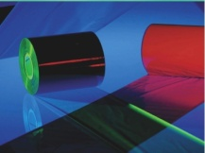

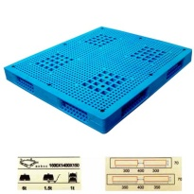
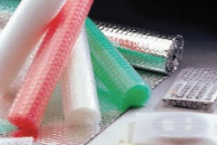
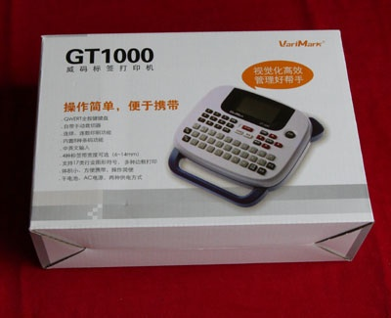
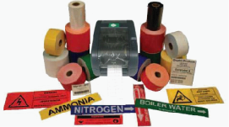
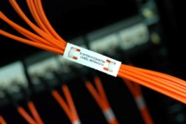
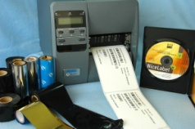
威侃产品家族
包装整体解决方案设计
高性能标签
标签打印机
精密模切
防水透气产品
打印头 & Ribbon
纸箱
托盘
系统集成
包装辅料
彩盒
安全标识
线缆标签

Slide 6
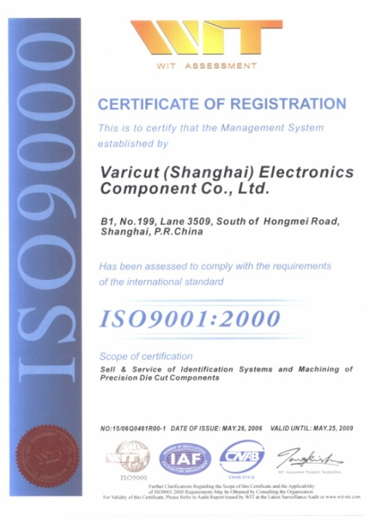
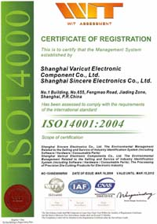


取得认证
ISO 9001:2000 认证
ISO 14001:2004 认证
UL PGDQ2 认证
UL PGAA 认证
CSA 认证

Slide 7
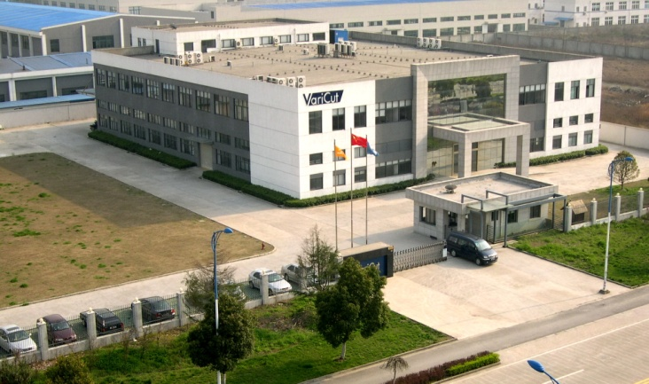
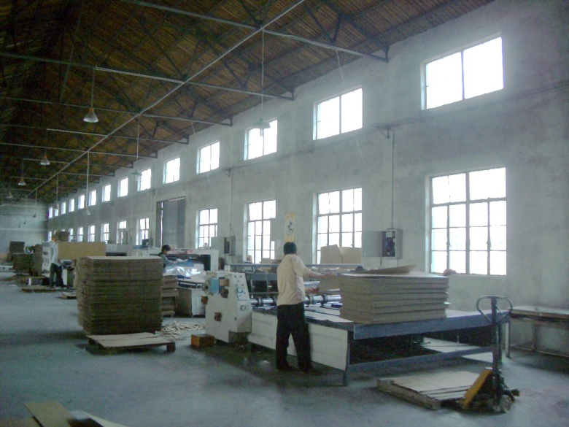
工厂概况
上海马陆工厂 6000 平方米 110 员工 产品生产 / SMI 储运中心
上海纸箱生产基地 5000 平方米 50员工 纸箱生产

Slide 8
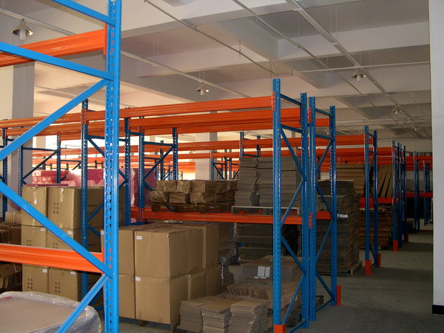
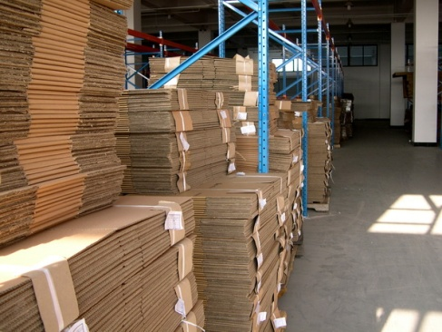
SMI 服务 (Supplier Manage Inventory)
根据客户每日需求,安排运送货物.
按照客户指定时间运送至上海,苏州,无锡等地.
拥有2500平方米的专用仓库.
备最少2周的安全库存(按照客户要求).
严格的质量管控系统.
紧急情况快速响应.

Slide 9

包装集成解决方案
上海威侃电子材料有限公司提供从包装设计和工程设计，选材，原型，测试，生产和交付一体化服务。即从零部件的性能与市场定位、零部件的运输环境，包装材料的性能、产品的缓冲包装设计及其它附加要求设计、包装件的测试等方面对产品进行全方位设计的包装方案。

Slide 10

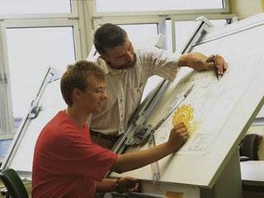

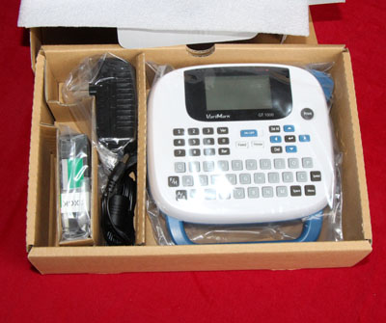

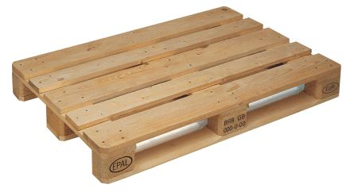
包装集成解决方案
包装分析
包装方案设计
SMI服务
彩盒
包装辅料
纸箱
托盘

Slide 11
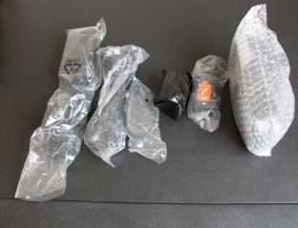
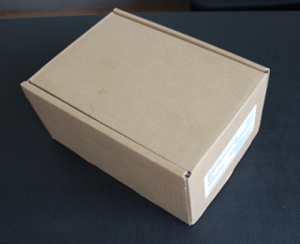
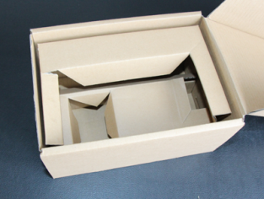
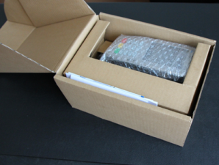
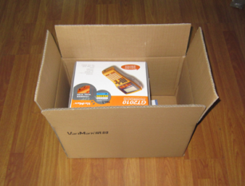
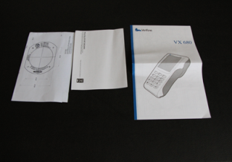

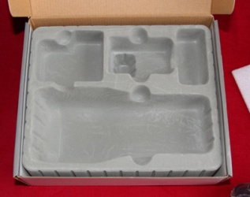
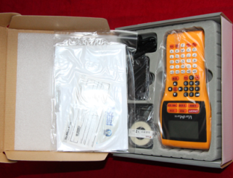
包装集成解决方案
包装辅料
标签
物流托盘
包装内衬
完整包装
瓦楞纸箱

Slide 12
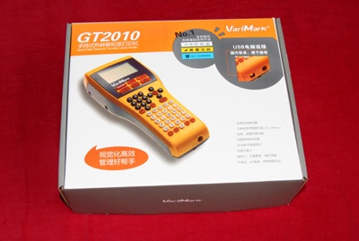
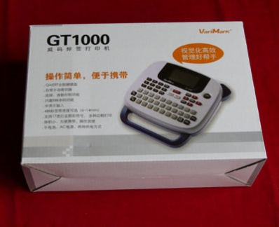
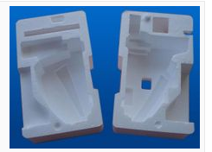

包装产品
彩盒
物流储运

Slide 13
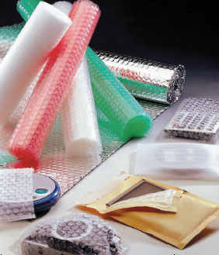
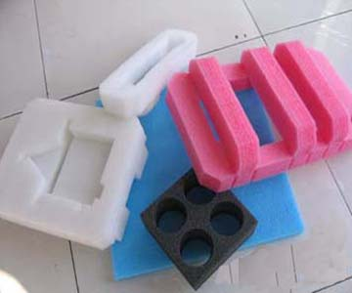

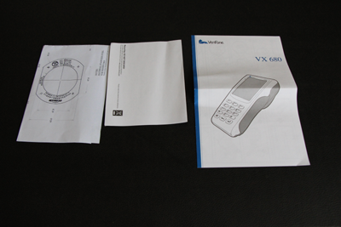

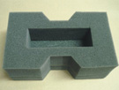
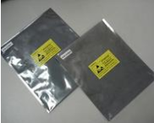
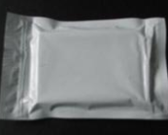
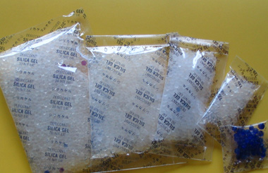
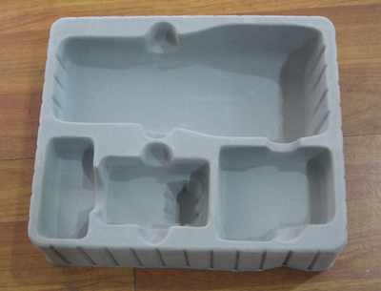
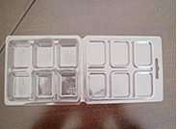

包装产品
包装辅料
印刷品
EPE泡棉
PE气泡袋
防静电PE袋
封箱带
PU海绵
防静电屏蔽袋
铝箔袋
干燥剂
吸塑盒
塑料内托
纸护角

Slide 14
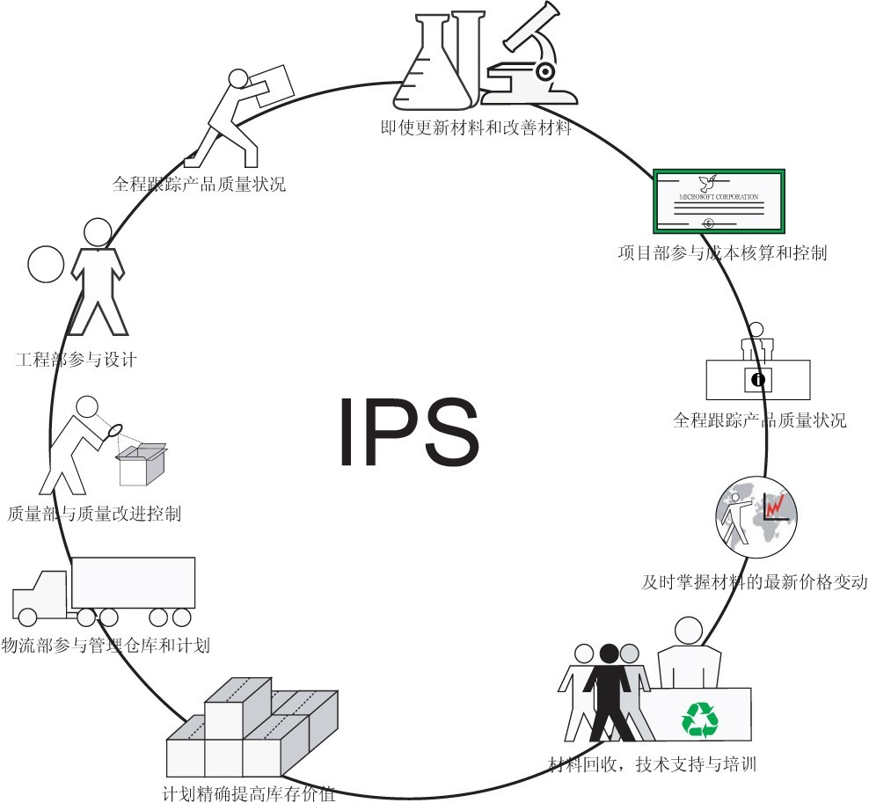
整体包装解决方案（CPS）操作流程

Slide 15
综合包装服务
随着国际产业分工的明细化，综合采购已成为顺应全球商贸发展的一种趋势。为帮助大中型制造业降低材料直接成本和管理成本，提高采购工作效率，我们建立了一套“综合包装服务”。
综合包装服务供应商是一个包装材料与服务供应的集成商，它对公司内部和具有互补性的服务供应商所拥有的不同资源、能力和技术进行整合和管理，提供一整套包装服务解决方案。包括：

Slide 16
综合包装服务
一、参与客户的包装设计
专业的技能和经验为客户提供最合适的方案；为客户在第一时间，在根源上降低成本。设计是制造业的灵魂。虽然设计与研发在整个成本构成中占的比例很小，但对产品成本影响很大, 如图:
成本
对产品成本的实际影响

Slide 17
综合包装服务
二、为客户提供整套包装材料
享受规模效应带来的利益; 比如, 由于采购量较大, 在与供应商谈判中具有优势, 可以得到较低的价格; 由于我们同时给多家公司提供服务, 可以降低其它管理成本。
三、供应网络体系优化
可以根据具体情况为客户提供合理仓储、运输等服务。
四、供应商管理库存
是一种通过合适的通讯方式持续补充关键产品库存管理方式。能够快速响应储藏位置，较高的库存周转，及合适的库存量等。

Slide 18
综合包装服务
五、包装运作服务
根据不同的合作协议，可以为客户提供物理包装运作服务。
六、包装咨询服务
公司的设计人员，运作和客户服务的人员的专业技能随时可为客户提供各类咨询服务和现场指导参与设计。
七、废旧包装服务回收（绿色供应）
提供闭环供应服务，解决客户的费旧物料管理问题。
八、服务水平指标
客户仅通过服务水平指标就可以衡量成本，质量和交货期等方面的问题。

Slide 19
为什么选择综合包装服务供应商
降低采购成本和采购管理成本
有效的管理供应商
改善财政状况
降低最小起订量
改善与降低仓储成本

Slide 20
如何实施综合包装服务
客户
最终的设计被客户和整合包装提供商认可
包括精确描述的说明书
基于模板的信息制作一份包装设计的摘要
把包装设计的要点传递给整合包装工程师
样品评估,设计通过
准备一份市场摘要
整合包装工程师
研究开发,摘要设计,评估第一阶段的设计,并规划第二阶段设计方针
理解包装设计的要点,作初步成本评估
为客户提供第二阶段设计
被客户认同,客户满意后送交打样
样品评估,样品合格后送交客户
一、参与客户包装设计

Slide 21
如何实施综合包装服务
二、为客户提供全套包装材料
不在是局限于提供纸箱，标签，托盘，卷筒，胶带等，而是提供客户所有需要的包装材料。比如：（以JABIL为例，罗列其全部包装材料的名称，规格，及自己的供应体系结构）
三、供应网络体系优化
利用自己完善的供应网络，和良好的供应合作关系；在综合分析客户的供应体系与客户群的基础上，调整物料的供应结构、物流配送方式及仓库布局。在合适的情况下采用供应商管理库存，JIT模式等。

Slide 22
如何实施综合包装服务
四、包装运营服务
我们公司可根据客户的需要，选派包装主管及有丰富操作经验的工人，为客户提供标准的包装服务。第一，是更专业的包装服务，保护产品。第二，减少客户管理这部分业务的管理成本。
五、包装咨询服务
我们公司可以为客户提供设计，选材，包装操作优化，材料循环应用，包装改进，成本降低计划等诸多方便的咨询。总之，从我们这里客户不但能够得到高质量的产品，更能获得完美的包装方案。

Slide 23
包装集成解决方案
易用
集约化采购，便于管理
针对性设计，安全性高
包装整合，保持品质高度一致
优化的包装集成方案，降低成本
安全
品质
增值

Slide 24





包装集成解决方案
Before
After

Slide 25
谢谢观看！

